Slide 1
Презентация
«Съедобные и несъедобные грибы»
Для детей средней группы
Презентацию подготовила
Воспитатель средней группы
Исаенко Елена Юрьевна

Slide 2
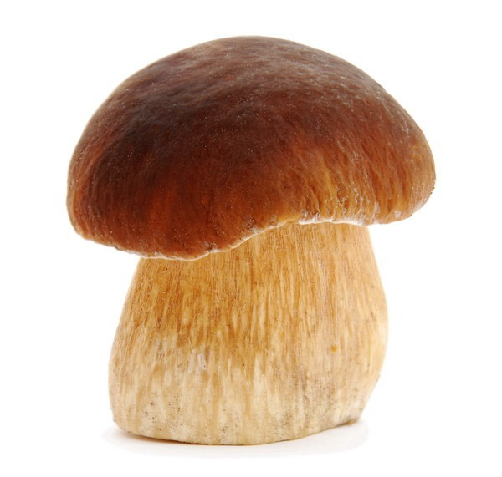
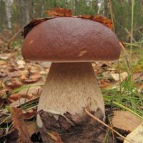
Белый гриб На пригорке у дорожки Гриб стоит на толстой ножке. От дождя немного влажный, Белый гриб - большой и важный.

Slide 3
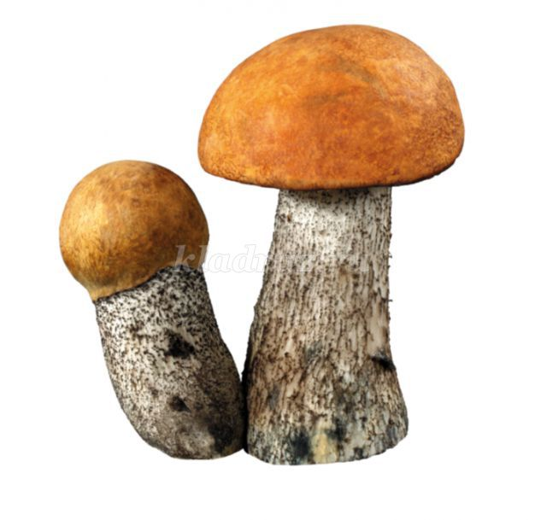
Подосиновик
Под осинкой у ворот Подосиновик растёт. И горит, горит огнём Шапка красная на нём!

Slide 4
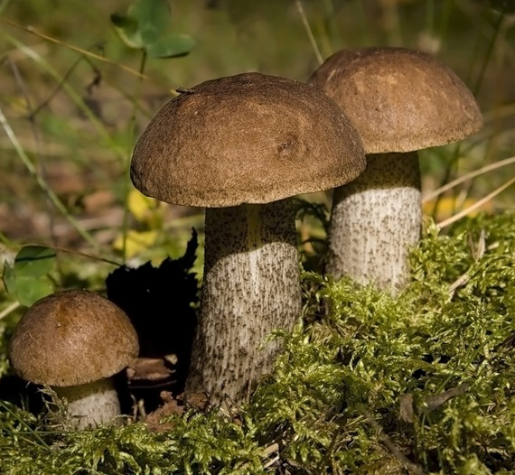
Подберезовик
Подберезовик, Подберезовик, Ловко спрятался Под березою. Да не прячься ты Так старательно – Я найду тебя Обязательно.

Slide 5
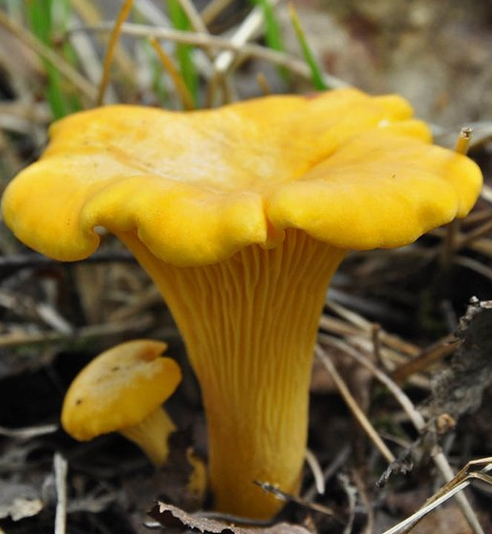
Лисички
Золотистые лисички - Любопытные сестрички. Ходят в рыженьких беретах, Осень в лес приносят летом

Slide 6
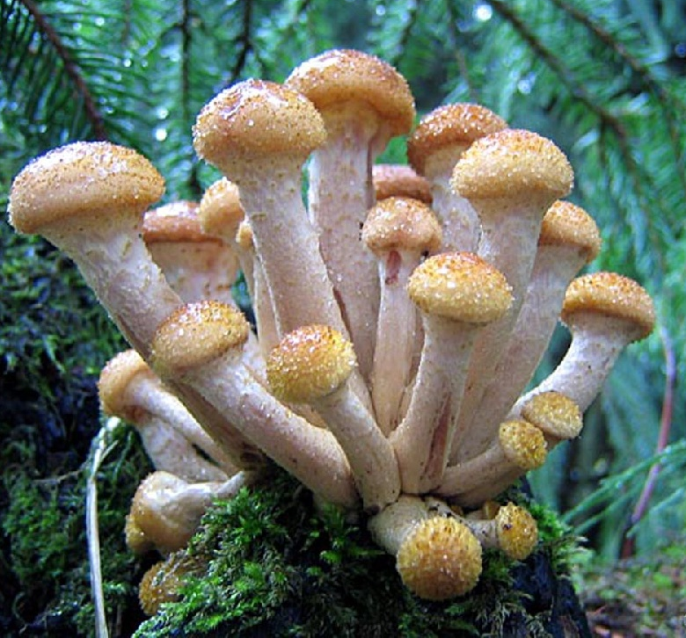
Опята
На пенечке сто опят. — Очень тесно тут! – вопят. – Позовите грибника Собирать опят с пенька.

Slide 7
Мухомор
Возле леса на опушке, Украшая темный бор, Вырос пестрый, как Петрушка, Ядовитый … мухомор.
Гнуть над ним не стоит спину - Не украсит он корзину! Знают люди с давних пор: Несъедобен мухомор!

Slide 8
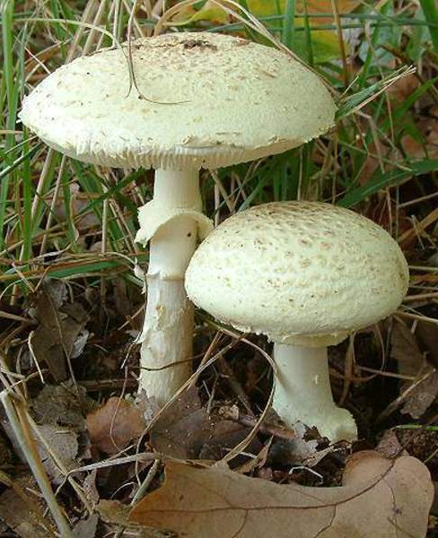
Бледная поганка
Поганка
На полянке спозаранку Повстречала я поганку -Почему ты бледная? -Потому что вредная!

Slide 9
Спасибо за внимание!!!

